Slide 1
Cinética química
3° medio

Slide 2
¿Qué es la Cinética Química?
Rama de la química que estudia la velocidad de la reacción y sus mecanismos
La velocidad de reacción corresponde al cambio de concentración de un reactante o producto en el tiempo (s).
Velocidad promedio= Variación de la concentración
Tiempo transcurrido

Slide 3
¿Qué tan rápido ocurre una reacción?
La velocidad de una reacción corresponde al cambio de la concentración de un reactivo o productos con respecto del tiempo
En la ecuación

Slide 4
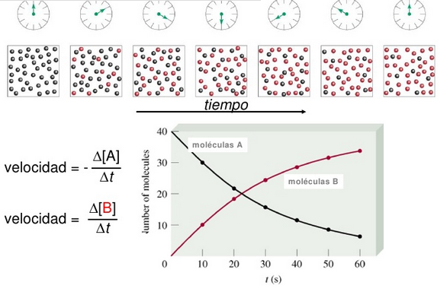

Slide 5
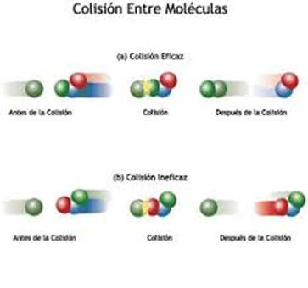
¿Qué debe ocurrir para que ocurra una reacción química?
Debemos considerar varios factores
Los choques efectivos; según la teoría de las colisiones (de Lewis) el choque de las moléculas de reactivos es la causa de la formación de los productos

Slide 6
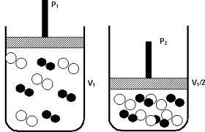
La concentración
La temperatura
Presión

Slide 7
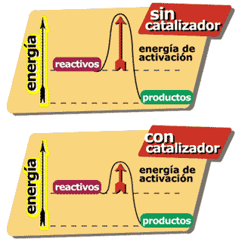
Catalizadores
Son aceleradores de las reacciones
químicas reduciendo el tiempo de
la reacción

Slide 8
Tipos de reacción según orden cinético
CINETICA DE ORDEN CERO:
Cuando la velocidad de la reacción no depende de la concentración
CINETICA DE PRIMER ORDEN:
Es cuando la reacción depende de la concentración de un solo
reactante, que se descompone en uno o mas productos
La velocidad de reacción es directamente proporcional a la concentración.
CINETICA DE SEGUNDO ORDEN:
Es cuando la velocidad de reacción depende de la concentración
de DOS reactivos.

Slide 9
Relación estequiometria y concentración con velocidad

Slide 11
Podemos determinar

Slide 13

Donde k (minúscula) es una constante de proporcionalidad denominada constante de velocidad.
x e y son números enteros (mayores o iguales que cero), que NO NECESARIAMENTE son los coeficientes estequiométricos. No puedo decir que x = 1 e y = 2, ya que estos valores hay que determinarlos experimentalmente. Se denominan ÓRDENES PARCIALES DE LA REACCIÓN: “x” con respecto al reactivo A, con “y” con respecto a B. La suma de “x+y” nos da el ORDEN TOTAL DE LA REACCIÓN.

